Slide 1
МДОУ «Детский сад п.Заря»
Развивающая образовательная ситуация
Спасатели
спешат на помощь
старший дошкольный возраст

Slide 2
Цель:
развитие познавательной активности и интеллектуальной инициативы у детей в разных видах деятельности
Задачи:
Обучающие:
* Расширять представления детей о профессии спасателя, службах спасения, спасательных экспедициях, экологических катастрофах
* закреплять правила безопасного поведения в окружающей природе.
Развивающие:
* развивать умение общаться в процессе решения познавательных задач: выдвигать идеи, включаться в обсуждение,
* приводить собственные доказательства;
* развивать интеллектуально - творческие проявления детей: находчивость, смекалку, стремление к поиску нестандартных решений задач;
* развивать умение осуществлять самоанализ и самооценку своей деятельности.
Воспитательные:
* воспитывать желание оказывать посильную помощь окружающим.

Slide 3
Форма организации: подгрупповая
Зрительный ряд:
картинки с изображением предметов быта, компьютера, ягод, фруктов, пещеры; мнемотаблица, волшебный цветок «Почемучка», слайды: «Необитаемый остров», «Экологическая катастрофа в Чёрном море», «Смог над городом», модель «Банк идей», модель «Лента выживания», схемы проведения опытов, схема составления синквейна, круги Луллия, знаки-символы для самостоятельного поиска информации, схемы незавершённых продуктов, «волшебная дорожка», «волшебный поясок».
Литературный ряд:
стихотворение А.Е. Ольшевского "Спасатели"
Музыкальный ряд:
музыкальная композиция "В свете Сатурна" (группа "Спейс")
Мультимедийное оборудование:
проектор, ноутбук, экран
Раздаточный материал:
ёмкости для воды, пипетки, масло, торф, кусочек ткани, ограждение из пластиковых трубочек, математический планшет, блоки Дьенеша, палочки Кюизенера, соты Кайе

Slide 4
Планируемый результат:
*дети интересуются профессией спасателя, задают вопросы, делают выводы и умозаключения
*проявляют инициативу и самостоятельность в разных видах деятельности
*активно взаимодействуют со взрослыми и сверстниками, способны договариваться, учитывать интересы других, оказывать помощь сверстникам
*способны осуществлять выбор материала, средств, способов решения, участников совместной деятельности
*используют речь-доказательство, речь-рассуждение, речь-планирование
*владеют элементарным самоконтролем

Slide 5
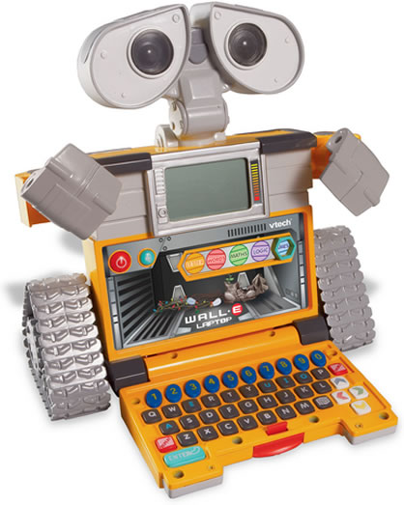

Slide 6
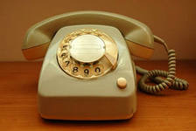
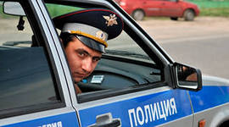
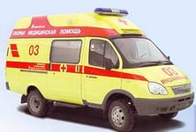
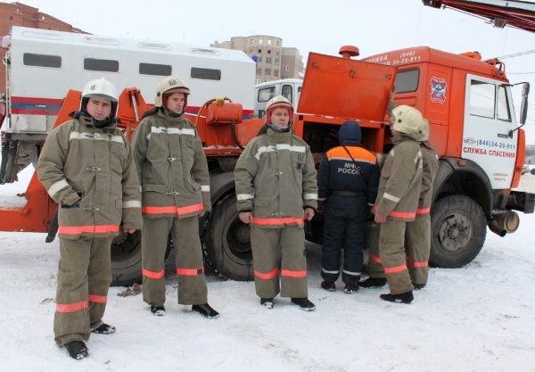
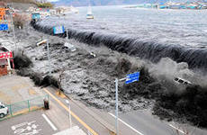

Slide 7
?
?
?
?
?

Slide 9
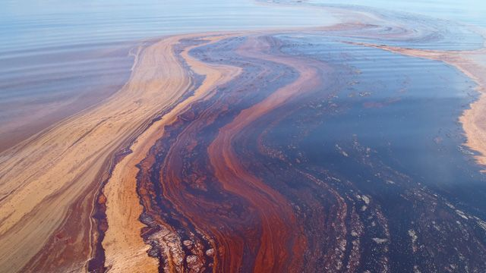

Slide 10
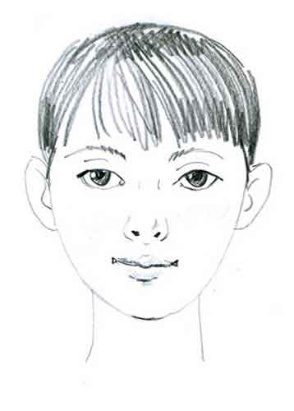
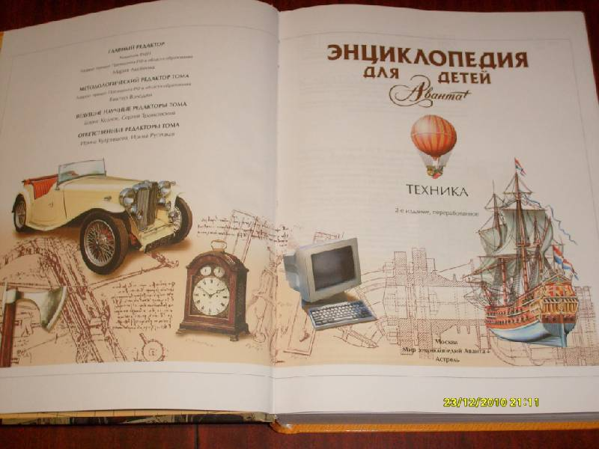
!

Slide 11
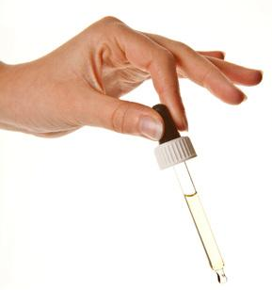
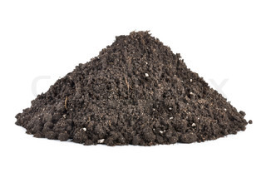

Slide 13
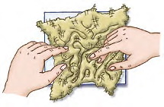
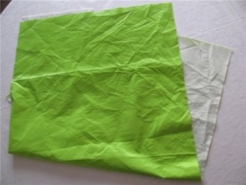

Slide 14
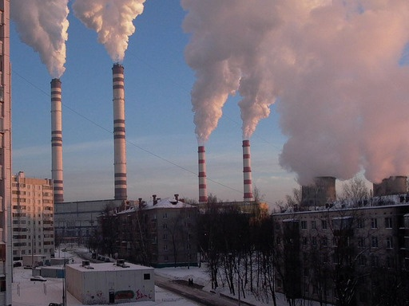

Slide 15
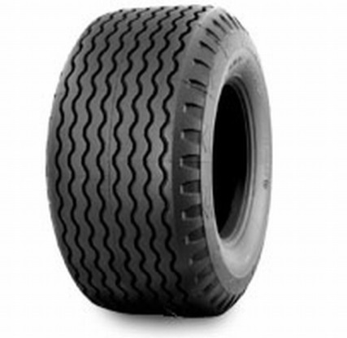
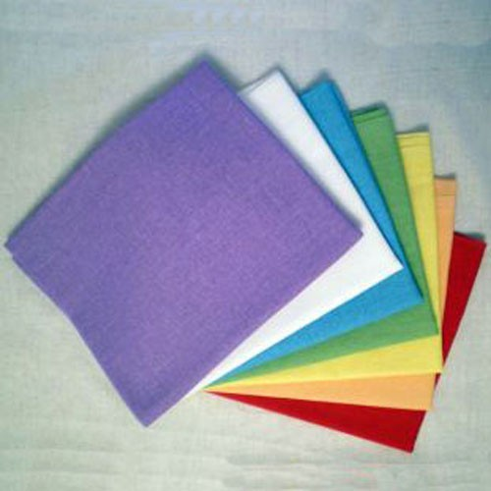
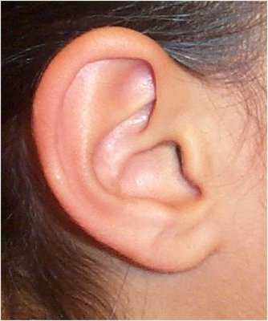

Slide 16
Спасибо за внимание!

